Slide 1
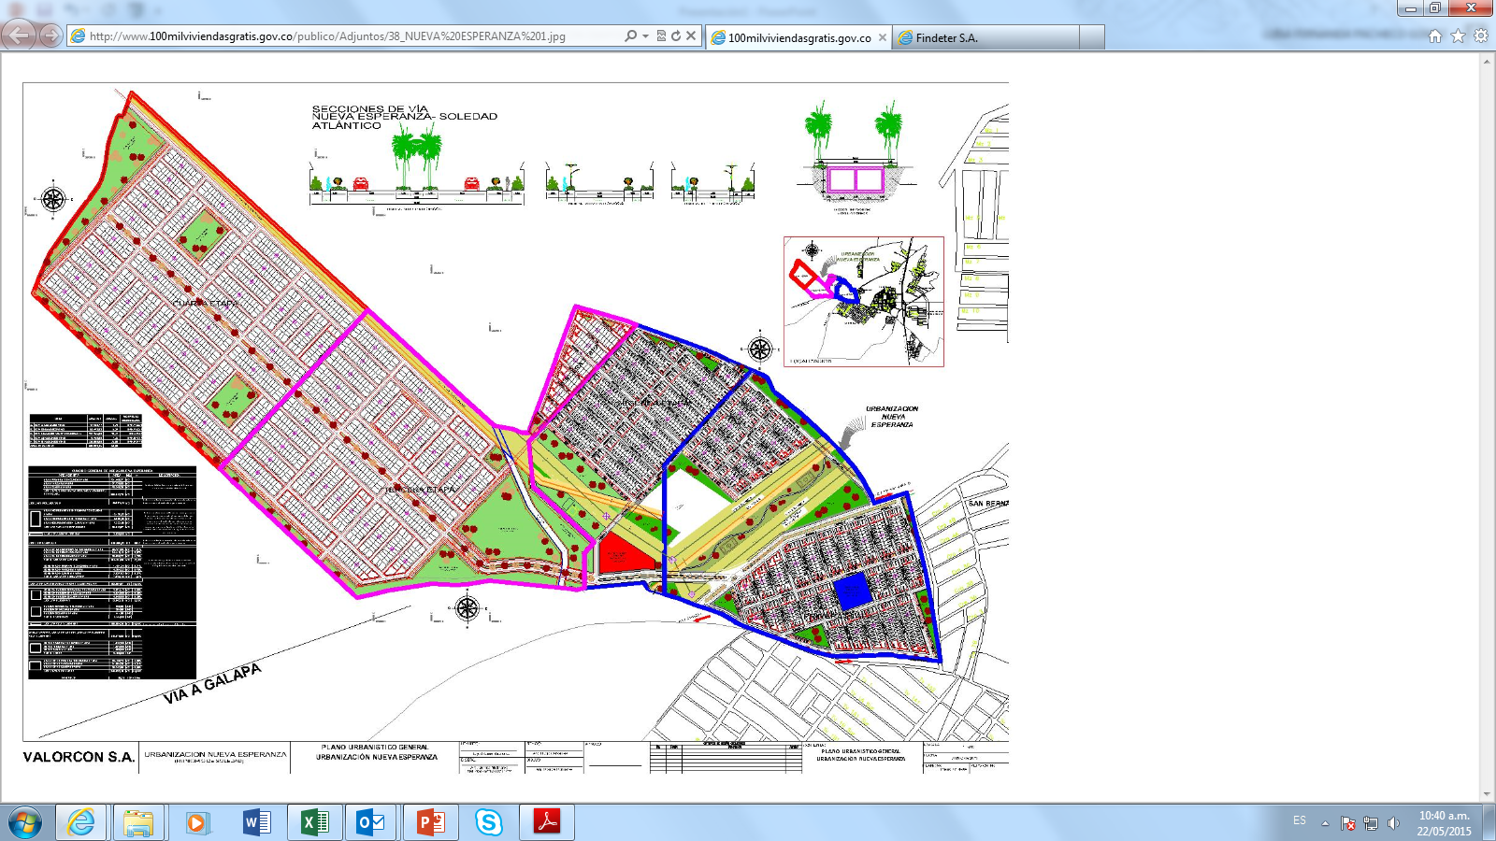
LOCALIZACIÓN PREDIO SOLEDAD - ATLÁNTICO

Slide 2
LOCALIZACIÓN PREDIO SOLEDAD - ATLÁNTICO

